Slide 1




DESARROLLO HUMANO
UNIVERSIDAD AUTÓNOMA DEL ESTADO DE MÉXICO
FACULTAD DE ENFERMERÍA Y OBSTETRICIA
Licenciatura en enfermería
COMUNICACIÓN
Edith Gpe Martínez Morales/2016-A

Slide 2
UNIDAD 2: Comunicación
OBJETIVO | CONTENIDOS
Al término de la unidad el alumno será capaz de integrar los procesos de comunicación intra e interpersonal a través de ejercicios de interrelación humana para el logro de la comunicación asertiva. | 2.1 Proceso de comunicación 2.2 Tipos de comunicación 2.2.1 Comunicación intra e interpersonal 2.2.2 Comunicación asertiva, pasiva y agresiva 2.3 Funciones de la comunicación

Slide 3

A qué se le llama…
Comunicación:
Acto por el cual un individuo establece con otro un contacto que le permite transmitir información.
(López, 2013)

Slide 4
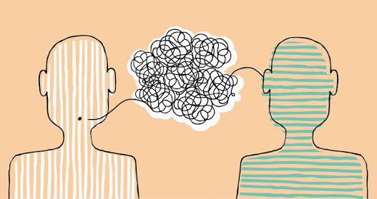
La palabra deriva del latín “communicare” y significa compartir algo.
Es la actividad consciente de intercambiar información entre dos o más personas.

Slide 5
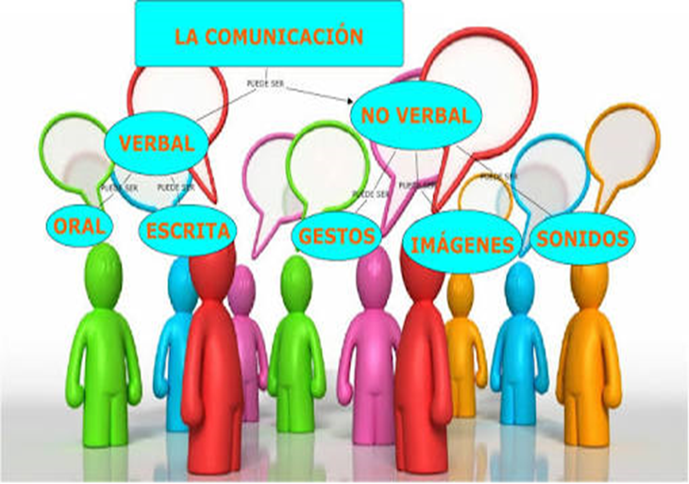
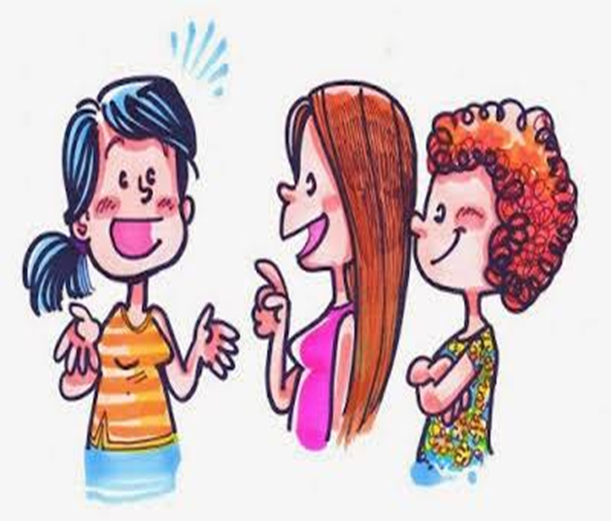
A través de la comunicación,
las personas o animales
obtienen información respecto
a su entorno
y pueden compartirla (Baró, 2012).
La comunicación
es un fenómeno inherente
a la relación que los seres vivos mantienen
cuando se encuentran en grupo.

Slide 6


Proceso de comunicación
El proceso de comunicación es bidireccional.
Hay dos partes que están involucradas: Emisor y receptor.
Se requieres ciertos elementos,
sin importar si las dos partes hablan,
usen señales manuales
o se sirvan de otro medio de comunicación.
(Van der Hofstadt, 2005)

Slide 7
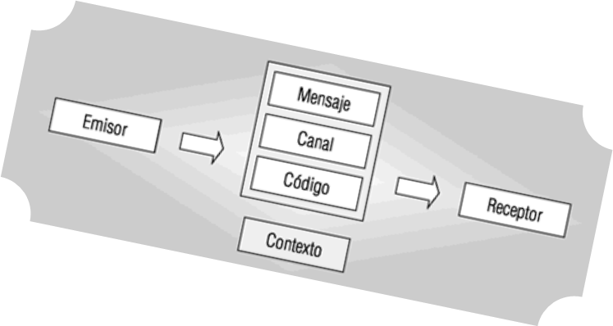
Elementos
DE LA
COMUNICACIÓN
EMISOR: Persona que emite un mensaje.
RECEPTOR: Persona que recibe el mensaje.
MENSAJE: Información que quiere ser transmitida.
CANAL: Medio por el que se envía el mensaje.
CÓDIGO: Signos y reglas que se emplean para enviar el mensaje.
CONTEXTO: Situación en la que se produce la comunicación.

Slide 8
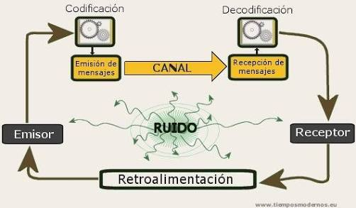

Slide 9
Interpersonal
Asertiva
Intrapersonal
Agresiva
Pasiva
TIPOS
DE
COMUNICACIÓN

Slide 10
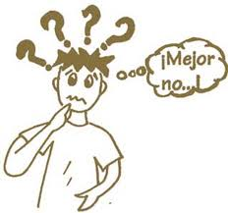
COMUNICACIÓN INTRAPERSONAL
Es el diálogo interno que ocurre continuamente en la cabeza,
en cada una de las personas.
Esta comunicación interna se da a través de pensamientos,
pero también a través del cuerpo que envía señales de alarma o de satisfacción.

Slide 11

Comunicación intrapersonal
Comunicación con uno mismo
Hablar con mi yo interior

Slide 12
COMUNICACIÓN INTRAPERSONAL
Hablar con uno mismo.
Podemos ser emisor y receptor en nuestro interior.
Es el conocimiento de los aspectos internos de sí mismo.
Otorga imágenes del mundo emocional que existe dentro de nuestro ser.
Facilita las vías para recorrer los caminos íntimos, cercanos y lejanos de la intimidad.

Slide 13
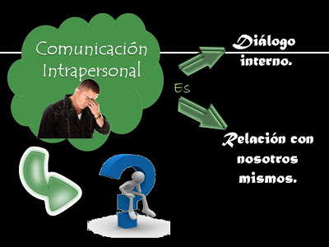
REFLEXIÓN DE:
Ideas
Emociones
Acciones
Permite organizar y planear nuestra conducta.

Slide 14
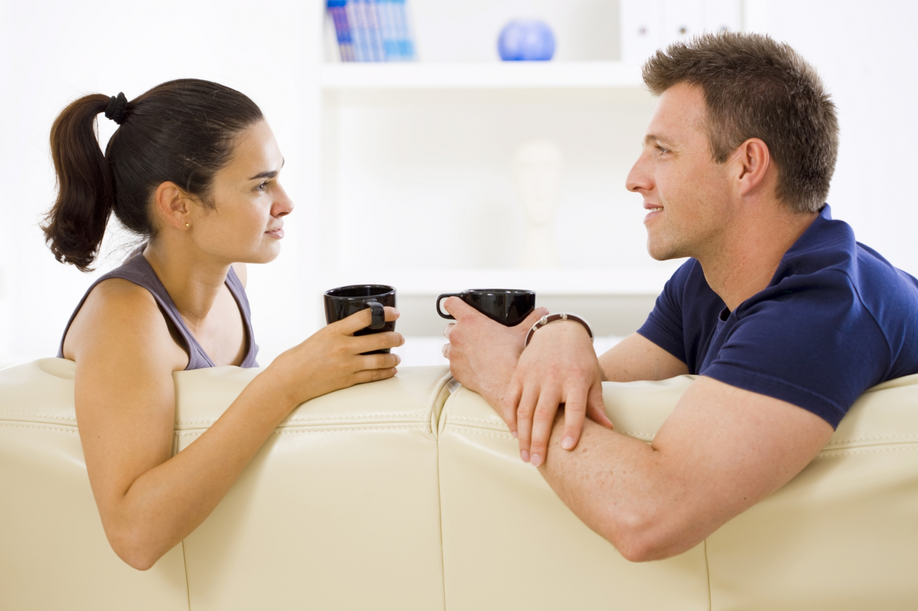

COMUNICACIÓN INTERPERSONAL
Se da entre dos personas que están físicamente próximas.
Cada una de las personas produce mensajes que son una respuesta a los mensajes que han sido elaborados por la otra o por las otras personas implicadas en la conversación.

Slide 15


COMUNICACIÓN INTERPERSONAL
CARACTERÍSTICAS
La participación de dos o más personas físicamente próximas.
Existe un solo foco de atención visual.
La interacción se da mediante un intercambio de mensajes.
La interacción es cara a cara.

Slide 16
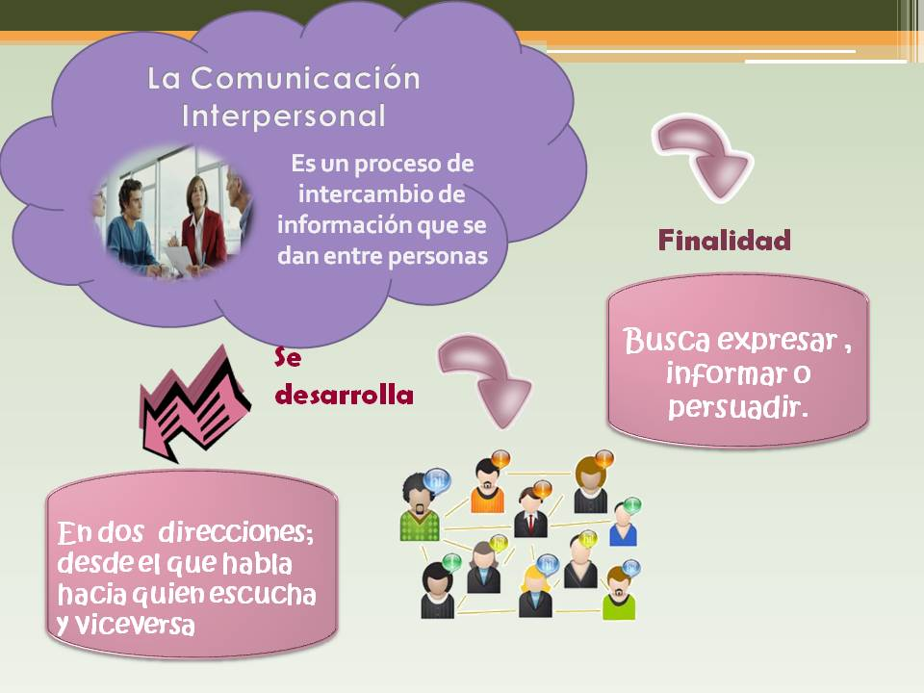

Slide 17
La comunicación interpersonal tiene dos estilos:
Comunicación
Interpersonal
Directa
Indirecta

Slide 18

COMUNICACIÓN INTERPERSONAL DIRECTA
Se refiere a los mensajes claros y obvios que pueden ser entendidos fácilmente por el receptor.
El emisor controla este tipo de mensajes verbales
y no verbales.
COMUNICACIÓN VERBAL:
Incluyen el uso de palabras habladas y escritas.
COMUNICACIÓN NO VERBAL:
Se basan en expresiones faciales, gestos con las manos, movimientos deliberados con el cuerpo, colores y sonidos.

Slide 19


COMUNICACIÓN INTERPERSONAL INDIRECTA
Involucra canales indirectos que usualmente son captados por el receptor
de forma subliminal o subconsciente.
Los emisores usualmente no controlan este tipo
de comunicación interpersonal indirecta.
En lugar del mensaje deseado, las emociones, sentimientos, motivaciones
y deseos se comunican a otros a través del lenguaje corporal y movimientos anatómicos o expresiones casi imperceptibles.
EJEMPLO:
Una sonrisa social falsa utiliza músculos faciales voluntarios.
Una sonrisa auténtica utiliza muchos grupos de músculos involuntarios a la vez.

Slide 20

ASERTIVIDAD
Proviene del latín “assertus” y quiere decir:
“afirmación de la certeza de una cosa”.
Esta relacionada con la firmeza y la certeza.
Una persona asertiva es aquella que actúa con certeza.
Proceso mediante el cual se expresan las ideas y sentimientos de forma: Consciente, congruente, clara, equilibrada y respetuosa.
(Van der Hofstadt, 2006)

Slide 21
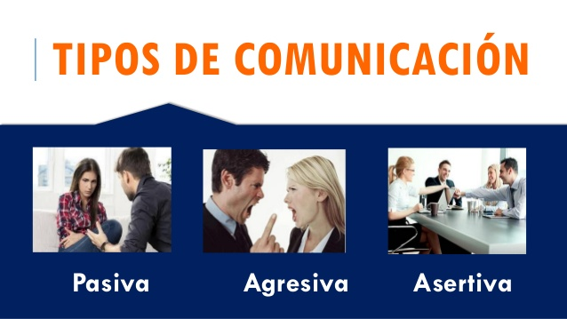
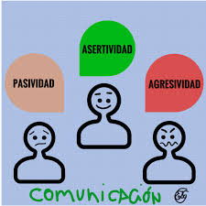
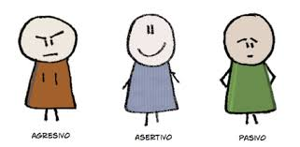
¿Cuál utilizas tu?
¿Cuándo la usas?
¿Con qué frecuencia la utilizas?

Slide 22
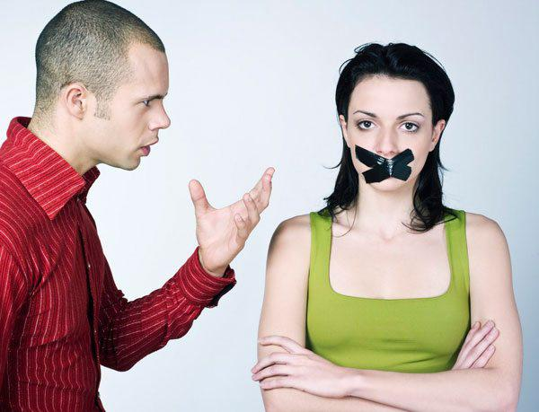

COMUNICACIÓN PASIVA
Se manifiesta en una conducta inhibida.
Lleva a no valorar los derechos propios.
Solo se tienen en cuenta los derechos de los demás.
NO es positiva para uno mismo,
pero tampoco lo es para sus interlocutores
al crearse situaciones incomodas.

Slide 23
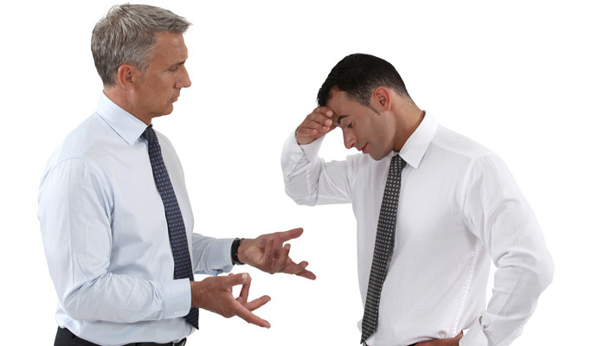
COMUNICACIÓN PASIVA
En este modo de comunicación no se habla mucho.
Se hacen pocas preguntas
Realmente se hace muy poco.
Se basa en la conformidad y esperanzas de evitar la confrontación a toda costa.
Expresión inefectiva de: Pensamientos, sentimientos y creencias.
Permite que otros violen los derechos de las personas.

Slide 24
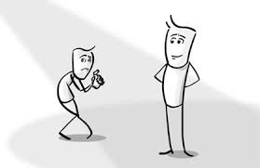
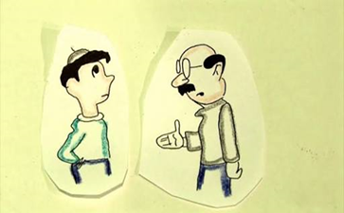
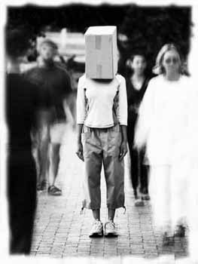
CARACTERÍSTICAS
Conducta general: Actúa con la esperanza de que los demás adivinen sus deseos, su apariencia es de inseguridad.
Verbalmente: Se disculpa constantemente, da mensajes indirectos, habla con rodeos, no encuentra palabras adecuadas, no dice lo que quiere decir, no dice nada por miedo o vergüenza, se humilla a sí mismo.
Voz: Débil, temblorosa y volumen bajo.
Mirada: Evita el contacto visual, ojos caídos y llorosos.
Postura: Agachada, mueve la cabeza en forma afirmativa constantemente.
Manos: Temblorosas y sudorosas.

Slide 25
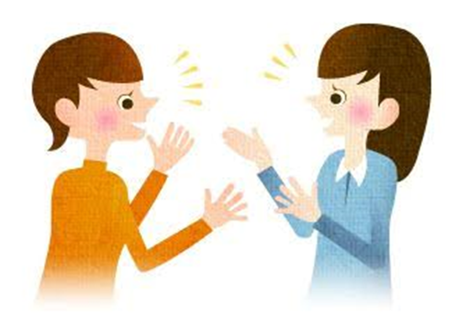
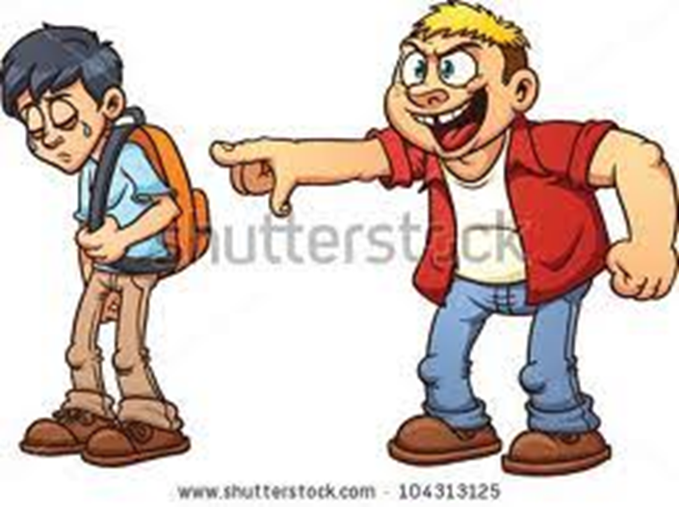
Comunicación agresiva
Es la expresión de pensamientos, sentimientos y creencias de forma hostil y dominante,
violando los derechos de los demás.
Efectos en la autoestima:
Me siento superior a otros
Impongo mis derechos
Genera: Culpabilidad, violencia y relaciones pobres.

Slide 26
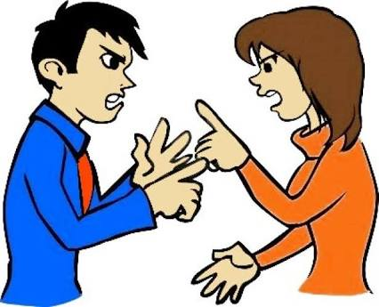
CARACTERÍSTICAS
Se saca provecho de otros para conseguir sus metas.
Expresivo y autoestimulante a expensas de los demás.
Condescendiente y sarcástico.
CONDUCTA NO VERBAL
Contacto visual airado
Se mueve o se inclina demasiado cerca
Ademanes amenazadores
Voz muy alta e interrupciones frecuentes
Voz: Fuerte, con frecuencia grita, voz fría y autoritaria
Postura: Rígida, desafiante y soberbia
Mirada: Sin expresión, fija, penetrante y orgullosa
Manos: Usa el dedo acusatorio, movimientos rechazantes o aprobatorios

Slide 27

Esta comunicación implica siempre la manipulación.
Comunicación agresiva
Se puede hacer que la gente haga lo que deseamos induciendo culpabilidad
o usando las táctica de la intimidación y del control.

Slide 28

COMUNICACIÓN ASERTIVA
Aquella que permite transmitir nuestras necesidades o deseos de forma madura y racional
sin provocar el rechazo o malestar de la otra persona
con la cual nos comunicamos.

Slide 29

COMUNICACIÓN ASERTIVA
Es uno de los pilares esenciales en una relación feliz.
Influye en las relaciones de amistad, pareja, familia y,
en el contexto profesional.
Actitud que tiene una persona al expresar su punto de vista de un modo claro y de una forma totalmente respetuosa ante el interlocutor.

Slide 30
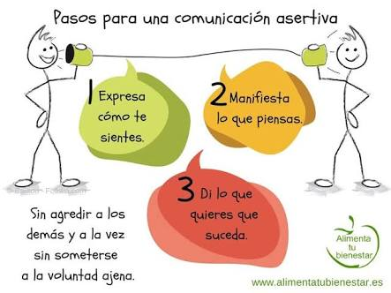

Slide 31
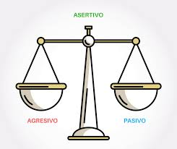
En Resumen:
PASIVO | ASERTIVO | AGRESIVO
Evita hablar Se pliega a lo que dicen los demás. No defiende sus puntos de vista. | Habla con efectividad y propiedad. Expone sus ideas de forma en forma lógica y sin contradicciones. Juega: “Al yo gano, tu ganas”. | Ofende Se impone por la fuerza Juega: “Al yo gano, tu pierdes”. No escucha sugerencias.
(López, 2013)

Slide 32
FUNCIONES DE LA COMUNICACIÓN
INFORMATIVA
Tiene que ver con la transmisión y recepción de la información.
AFECTIVA VALORATIVA
El emisor debe otorgarle a su mensaje la carga afectiva que el mismo demande.
No todos los mensajes requieren de la misma emotividad.
REGULADORA
Tiene que ver con la regulación de la conducta de las personas con respecto a sus semejantes.
De la capacidad autoreguladora y del individuo depende el éxito o fracaso del acto comunicativo.
(Baró, 2012)

Slide 33
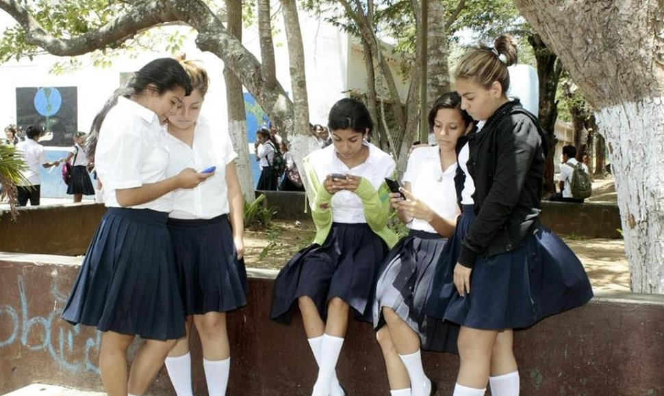
INFORMATIVA
A través de ella transmitimos la cultura, historia, experiencias, etc.
Esta función es esencial en el ámbito educativo.

Slide 34
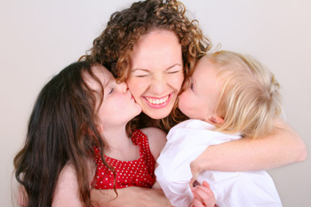
Afectiva
Mediante la comunicación nos relacionamos emocionalmente con los demás,
expresando nuestros sentimientos y afectos.
Esta función de la comunicación es de gran importancia para la estabilidad emocional de las personas.

Slide 35
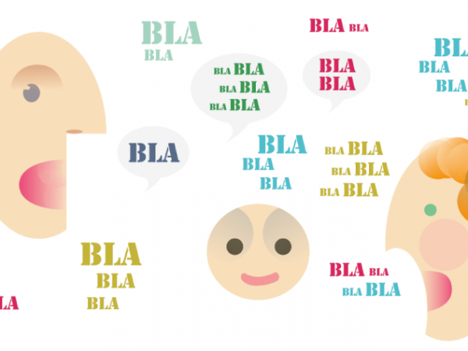


REGULADORA
La comunicación puede ser utilizada para regular la conducta de los demás
y facilitar su adaptación a la sociedad.

Slide 36
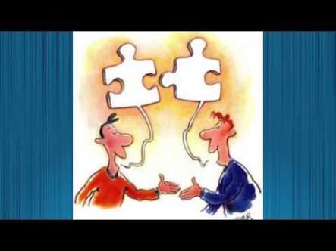
Funciones principales dentro de un grupo u organización
Control: Para controlar el comportamiento de los miembros en varias formas.
Motivación: Fomenta el que se sigan haciendo bien las cosas.
Expresión emocional: Se muestran las frustraciones y sentimientos de satisfacción.
Información: Proporciona información para que se puedan tomar decisiones.

Slide 37
Función | Consiste en: | Factor dominante | Ejemplo
Emotiva o expresiva | Expresa emociones, sensaciones, estados físicos. | Emisor | ¡me duele el estómago!
Conativa o apelativa | Incitar o influir a otro para que haga algo | Receptor | Ahora, ¡corre!
Poética | Alterar el lenguaje cotidiano para provocar un efecto en la forma. | Mensaje | Es única, grande y nuestra.
Referencial | Representa objetivamente la realidad, informando o exponiendo hechos, conceptos e ideas | Contexto temático | La población mundial va en aumento cada año.
Metalingüística | Referirse al código mismo | Código | ¿Qué significa altruista?
Fática | Abrir, cerrar y mantener la comunicación | Canal | ¡Alo! Me escuchas
(Cinabal y Arce, 2009)

Slide 38

EJERCICIOS PRÁCTICOS
Mis principales problemas de comunicación.
Entrevista conmigo dentro de 10 años.
¿Cómo escucho a la persona que me interesa cuando habla conmigo?
Características de las personas Asertivas.
FUNCIONES DE LA COMUNICACIÓN: Los cuatro cuadrantes.

Slide 39




Fuentes de consulta:
López Benedí, Juan Antonio. (2013). La comunicación integral. Editorial Obelisco.
Carlos J.van-der Hofstadt Román . (2005). Técnicas de comunicación para profesionales en enfermería. Libro electrónico. Disponible en: file:///C:/Users/maestra/AppData/Local/Temp/V.1037-2006.pdf
Baró Catafau, Teresa. (2012). Comunicación personal de éxito. México: Paidós.

Slide 40

Gracias por su atención

Slide 41
UNIVERSIDAD AUTÓNOMA DEL ESTADO DE MÉXICO
FACULTAD DE ENFERMERÍA Y OBSTETRICIA
Licenciatura en Enfermería
MATERIAL DIDÁCTICO: Diapositivas
ELABORADO POR: Mtra. Edith Guadalupe Martínez Morales
Programa de estudio:
Guía

Slide 42
PRESENTACIÓN
Esta unidad de aprendizaje contribuye al perfil de egreso, en el sentido de aportar elementos que favorezcan el bienestar de la persona, familia y comunidad, así como coadyuvar a que el licenciado en enfermería participe y organice al factor humano a través del establecimiento de la comunicación asertiva y relaciones humanas positivas; que le permitan la toma de decisiones pertinentes que impacten en la organización y liderazgo de la gestión del cuidado integral en el área de enfermería, lo que favorecerá el desarrollo profesional mediante la colaboración en los equipos multidisciplinarios en beneficio de la conservación de la salud.

Slide 43
DATOS DE IDENTIFICACIÓN
Espacio educativo donde se imparte: Facultad de Enfermería y Obstetricia
Licenciatura: Licenciatura en Enfermería
Unidad de aprendizaje: Desarrollo humano
Carga académica: 1 Hora teórica y 2 horas prácticas
Total de créditos: 4
Tipo de Unidad de Aprendizaje: Curso taller
Modalidad educativa: Escolarizada. Sistema Flexible
Núcleo de formación: Integral
Área curricular: Sociología
Carácter de la UA: Optativa

Slide 44
GUÍA DEL USUARIO:
OBJETIVOS
De la unidad de aprendizaje: | Adquirir conocimiento teóricos-prácticos que le permitan el manejo de las diferentes relaciones humanas, con el equipo multidisciplinario de la salud. Identificar sus propios procesos de comunicación intrapersonal e interpersonal que promuevan una mejor calidad de vida personal, familiar y laboral.
De los contenidos de la Unidad 2. COMUNICACIÓN | Al término de la unidad el alumno será capaz de integrar los procesos de comunicación intra e interpersonal a través de ejercicio de interrelación humana para el logro de la comunicación asertiva.
DESARROLLO DE LA UNIDAD DE APRENDIZAJE

Slide 45
Para propiciar el proceso de enseñanza y aprendizaje de los temas relacionados con la unidad II, denominado comunicación el docente hará usó del paquete de dispositivas de la siguiente manera:
Con la diapositiva No. 1 y 2 el docente realizará el encuadre de la unidad, y hará del conocimiento del alumno el propósito de la unidad y los contenidos específicos que se abordarán.
La diapositiva número 3 se utilizará para recuperar los conocimientos previos de los alumnos relacionados con el proceso de comunicación
Con las diapositivas 4 y 5, el docente hará que se reflexione sobre algunos datos importantes relacionados con la comunicación humano como introducción al tema.
Con el contenido de las diapositivas de la 6 a la 8, el docente recuperará los conocimientos que tienen los alumnos sobre los elementos que intervienen en el proceso de la comunicación con base a su experiencia.
El grupo de diapositivas de la 9 a la 13, servirán para hablar sobre las características de la comunicación intrapersonal y su importancia en la vida de las personas.
Las diapositivas de la 14 a la 19, servirán para que el docente de a conocer las características y tipos de la comunicación interpersonal, así como su importancia en las relaciones humanas.
La diapositiva número 20 será utilizada para explicar el concepto de asertividad.
El conjunto de diapositivas de la 21 a la 31, se utilizaran para que el docente describa y explique las diferencias entre la comunicación pasiva, agresiva y asertiva; así como su contextualización en diferentes ámbitos.
Las diapositivas de la 32 a la 35 permitirán al docente explicar y ejemplificar las funciones de la comunicación, así como su impacto en los distintos ámbitos: personal, familiar y laboral.
La diapositiva número 36 servirá para que el docente explique las diferentes funciones de la comunicación dentro de una organización, en particular de una institución de salud.
Con la diapositiva número 37 el docente presentará ejemplos concretos sobre las funciones de la comunicación en diferentes los diferentes ámbitos de intervención personal, familiar y laboral.
En la diapositiva número 38 se presentan la lista de ejercicios de autoreflexión, en equipos y grupales que se realizarán con los alumnos para cubrir la parte práctica de este curso-taller.
En la diapositiva número 39 se presenta la lista de fuentes bibliográficas consultadas, mismas que podrán ser utilizadas por el alumno para investigar y profundizar sobre los temas expuestos.

